Slide 1

MVP与数据银行集成设计
2025-10-10
文档主要描述上层MVP应用与数据银行/数据胶囊数据集成层面的方案考虑

Slide 2
概念背景
介绍数据银行的概念背景，核心元素以及数据的转移机制

Slide 3

数据银行背景
为了提高个人健康数据管理的效率和方便用户使用。
通过一个集成式的云数据银行作为枢纽，可以高效并充分满足四个场景的个人健康数据的生成、管理、流通、应用。
数据银行的数据安全问题将是重中之重，是用户手机端健康数据的一个镜像，也是一个备份。
数据银行必然增加很多复杂性，增加了风险，但是带来的效益则远超风险的成本
博导股份
数据银行的核心功能是 数据托管 + 授权管理 + 数据交易 + 合规审计。

Slide 4

数据银行作为数据流通交易的管理平台，数据是其运行的基石，而数据的获取机制才是数据银行的源头活水。
博导股份
数据托管
MVP作为数据银行的数据来源渠道，其与数据银行的数据流通需要设定一个标准规范。

Slide 5
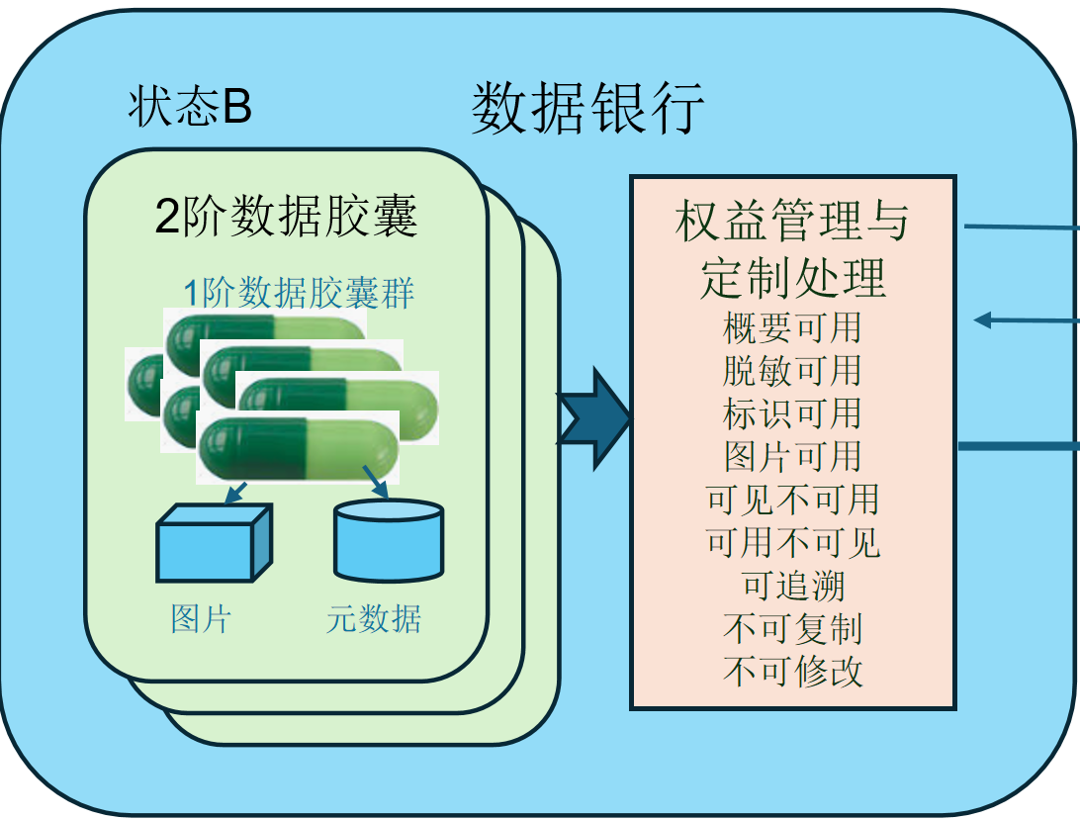
数据胶囊
博导股份
数据银行的存储单位：1阶胶囊
注：这个权益与定制处理考虑的问题比较复杂，理论分析与设计和实际的实现会有很多不同。
目前设计了5级隐私级别处理，采用这个权益与定制模块隔离了一般用户的直接数据访问，会起重要作用。
不过大多数检查报告单对医生都是敞开的，属于0级隐私。这种情况下，这个复杂的功能就用不上了，而是会提供一个便捷的数据抽取和分析系统，方便医生的查看与分析。- 林
数据胶囊(1阶)作为数据银行的核心存储元素，是数据银行的基本存储单位，其主要组成部分包含：元数据(基因数据)，概要数据和原始数据。

Slide 6
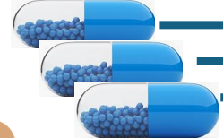
0阶胶囊即为由MVP采集得到的用户原始数据，如医疗检测报告，医生诊断证明，处方以及由硬件手环等采集到的个人健康数据，等。
博导股份
0阶胶囊
MVP端采集的原始数据

Slide 7
实现设计
介绍数据银行的逻辑架构，数据架构以及动态运行机制

Slide 8
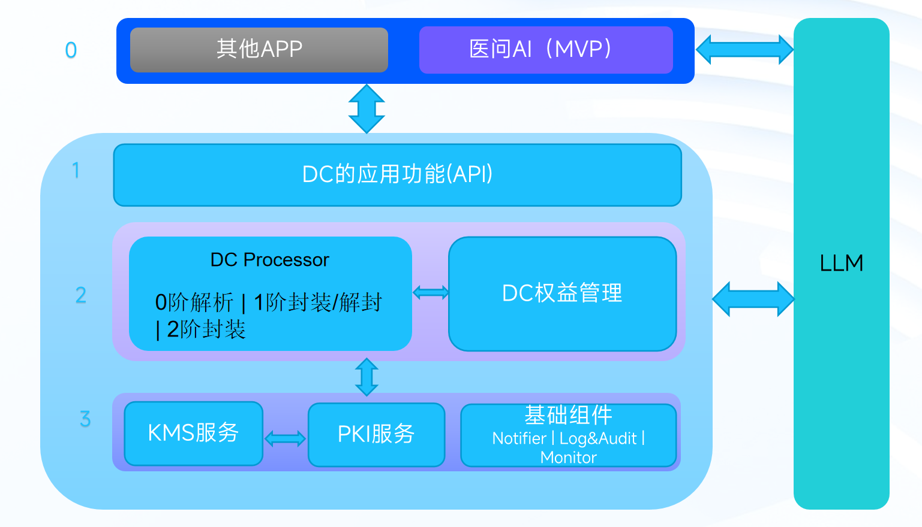
数据银行与MVP的关系
数据银行作为数据生产要素的流通管理平台，未来将会打造成为一个提供医疗数据服务的开放API平台；
医问AI只是作为众多接入应用终端之一；
设计上，医问AI和数据银行应该具有独立的后台存储体系，而在医疗资产数据上则需要保持一定的集成性；
博导股份
逻辑架构图

Slide 9
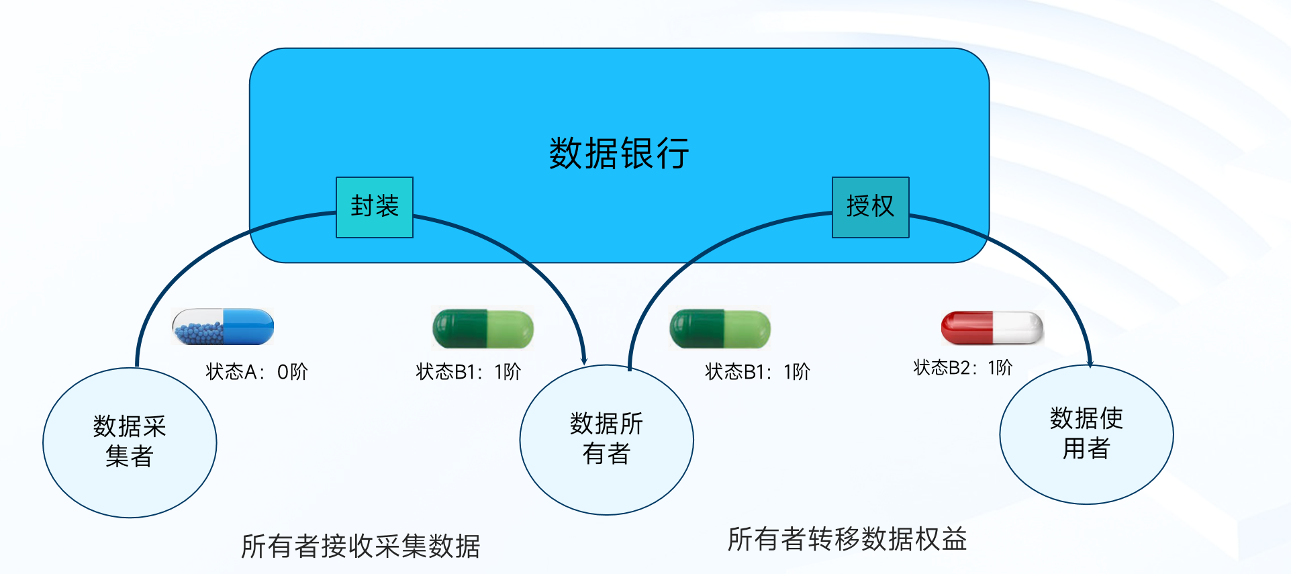
数据(数据胶囊)转移机制
博导股份
数据采集者/数据所有者/数据使用者的具体呈现形态是APP，如医问AI

Slide 10
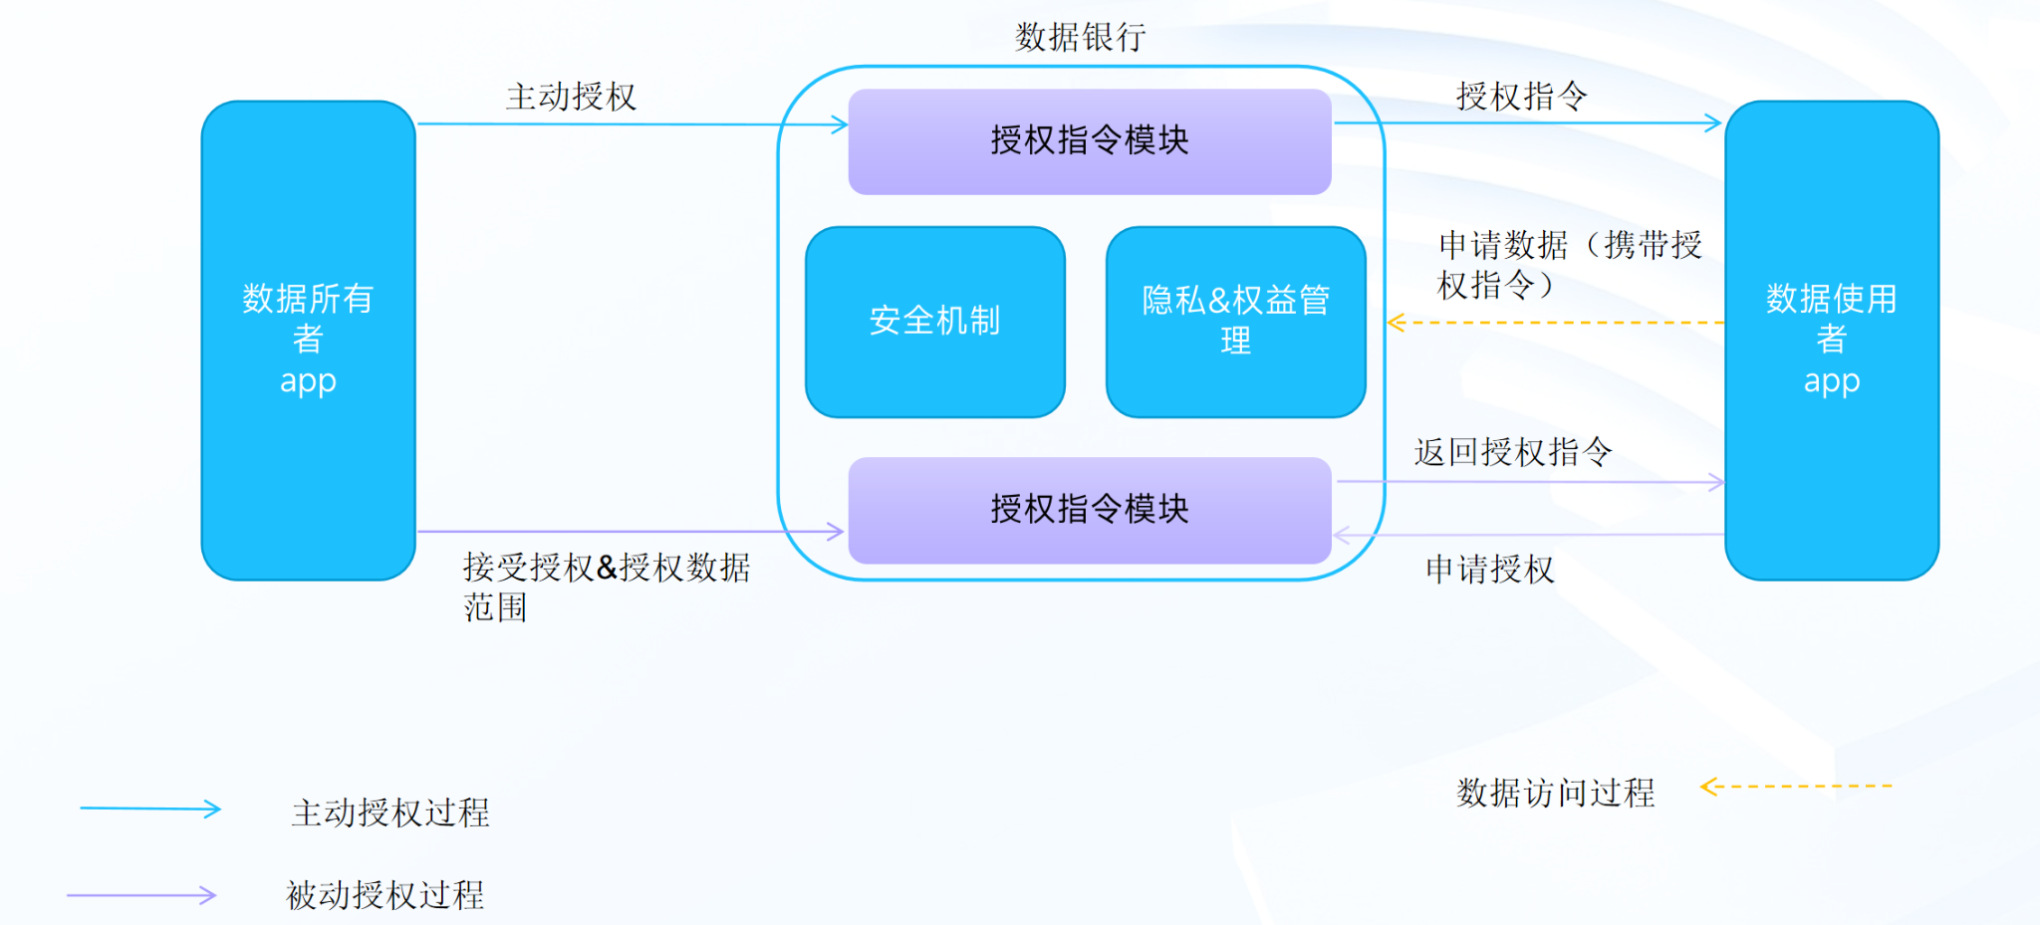
数据(数据胶囊)消费过程
博导股份
其中数据所有者app/数据使用者app即为医问AI，其承载了数据银行的业务前端能力

Slide 11
数据分层存储架构
博导股份
数据接入层：提供设备采集个人健康生理数据的高速接入，以Kafka，MQTT等队列方式提供高并发数据接入能力，数据存留期较短；
热数据层：提供数据的实时查询和展示，如实时监测，预警提醒等，以TimescaleDB，Clickhouse等时序数据存储方式，优选TimescaleDB(基于PostgreSQL的扩展，可兼容OLTP和OLAP混合场景)，数据存储期限中短期；
分析/统计数据层：提供数据的分析和统计服务，如健康趋势数据，慢病数据，健康恢复数据等，以MySQL，PostgreSQL等存储方式，数据存储期限较长；
冷数据层：多年期归档数据，服务于合规要求的数据，如原始数据，历史档案和备份数据；
这个数据分层存储的思路很重要，不过看起来更像是数据生命周期：接入 - 调用 - 分析 - 冷却。- 林

Slide 12
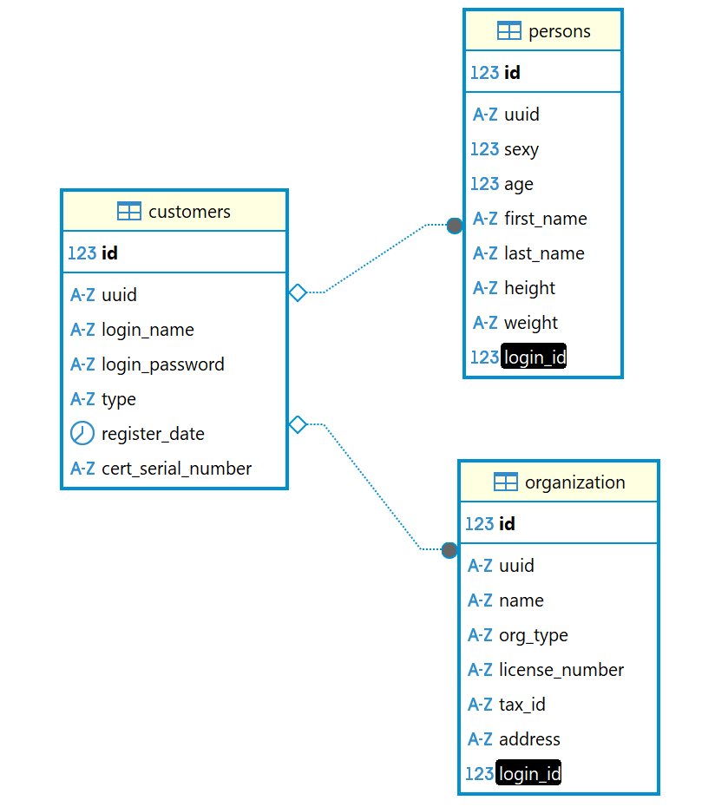
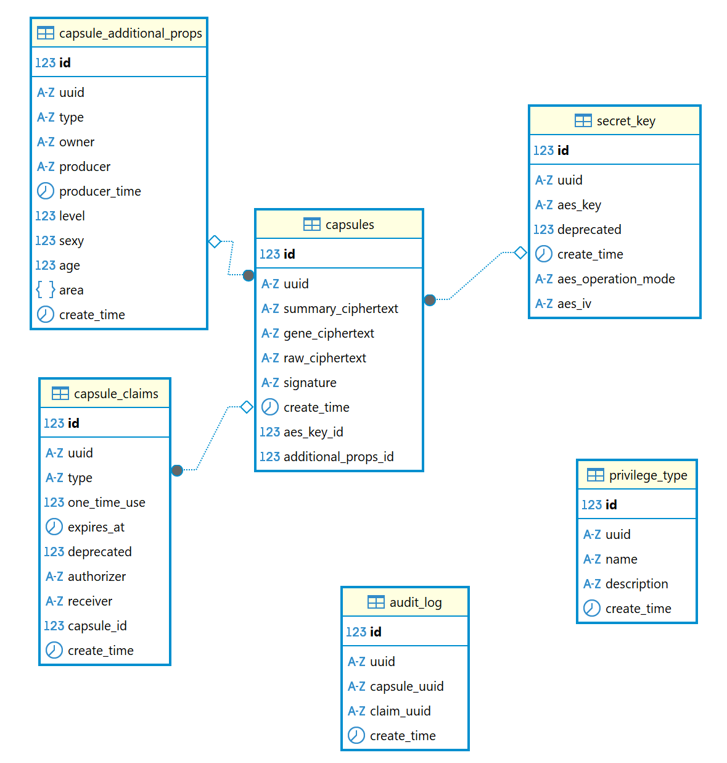
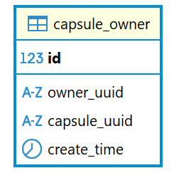
数据关系设计
博导股份
这个数据的实体-关系设计偏简单了，用于指导实际开发还会需要更多的信息，那就边做边补充了。-林
MVP：用户基础数据
数据银行：医疗数据资产

Slide 13
数据关系说明
MVP即医问AI作为业务前端，需要承载维护系统的客户基础数据信息，包含个人客户和机构客户，如医生/患者，医院/药厂/医疗数据服务商等；
数据银行作为医疗数据的托管和数据交易平台，需要承担核心医疗数据资产的存储，加工处理，安全保证以及可控访问，包含的医疗数据有医疗检测报告，医生诊断证明，处方以及由硬件手环等采集到的个人健康数据；
数据在数据银行中主要以1阶胶囊形态存在，同时要确保数据银行中数据与数据主体(用户)之间的所有者关系永远可追溯；
博导股份

Slide 14
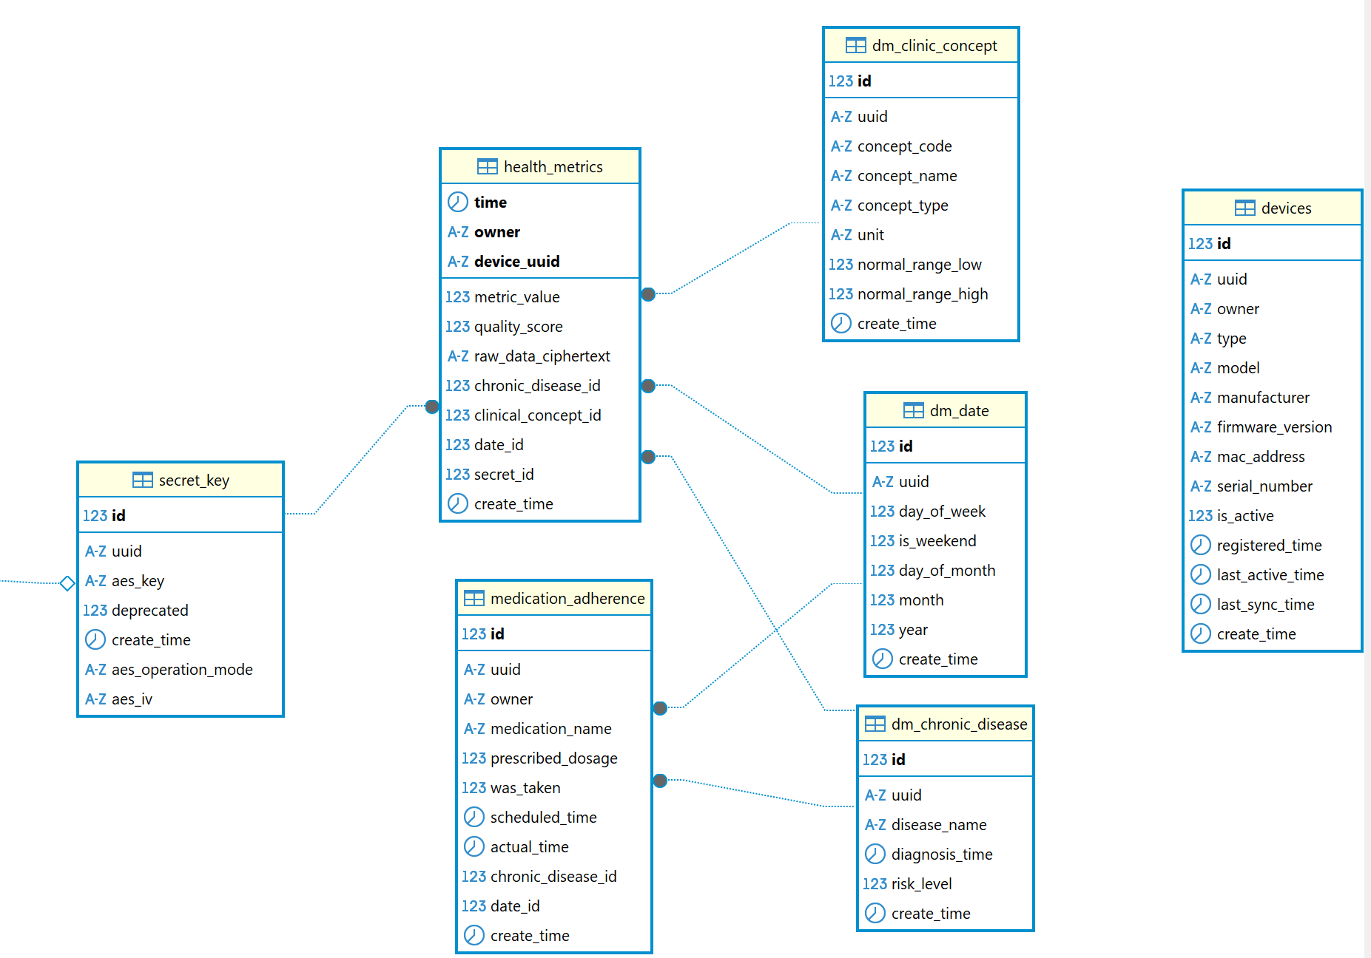
慢病管理数据结构
数据银行与MVP慢病数据
慢病数据是在很长时间跨度内持续产生的数据，具有时序性数据特点；
慢病数据有多源性异构特征，如临床数据(病例，化验单，医疗检测报告)，设备监测数据(血压计，血糖仪，手环)和行为与环境数据(运动量，睡眠质量，饮食记录等);
设计上，采用星型模型以“维度”和“事件”两个视角进行数据采集，如时间，慢病类型，临床指标概念等维度数据和硬件设备采集健康数据，患者主动记录的用药遵从性记录等事件数据；
博导股份

Slide 15
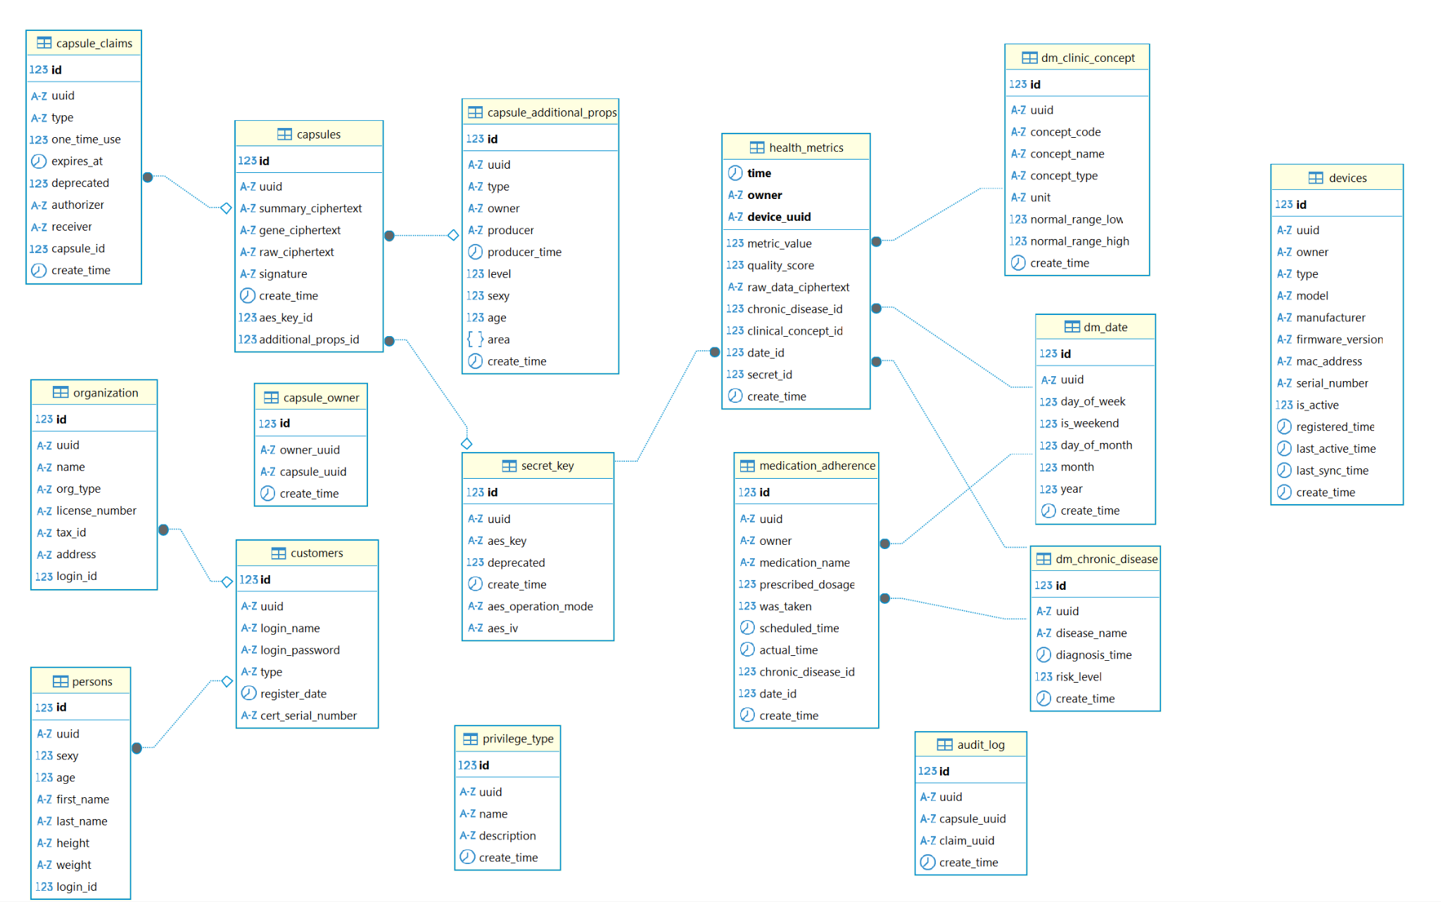
数据银行核心数据资产
博导股份

Slide 16
集成标准
介绍数据银行与MVP之间的集成标准和流程

Slide 17
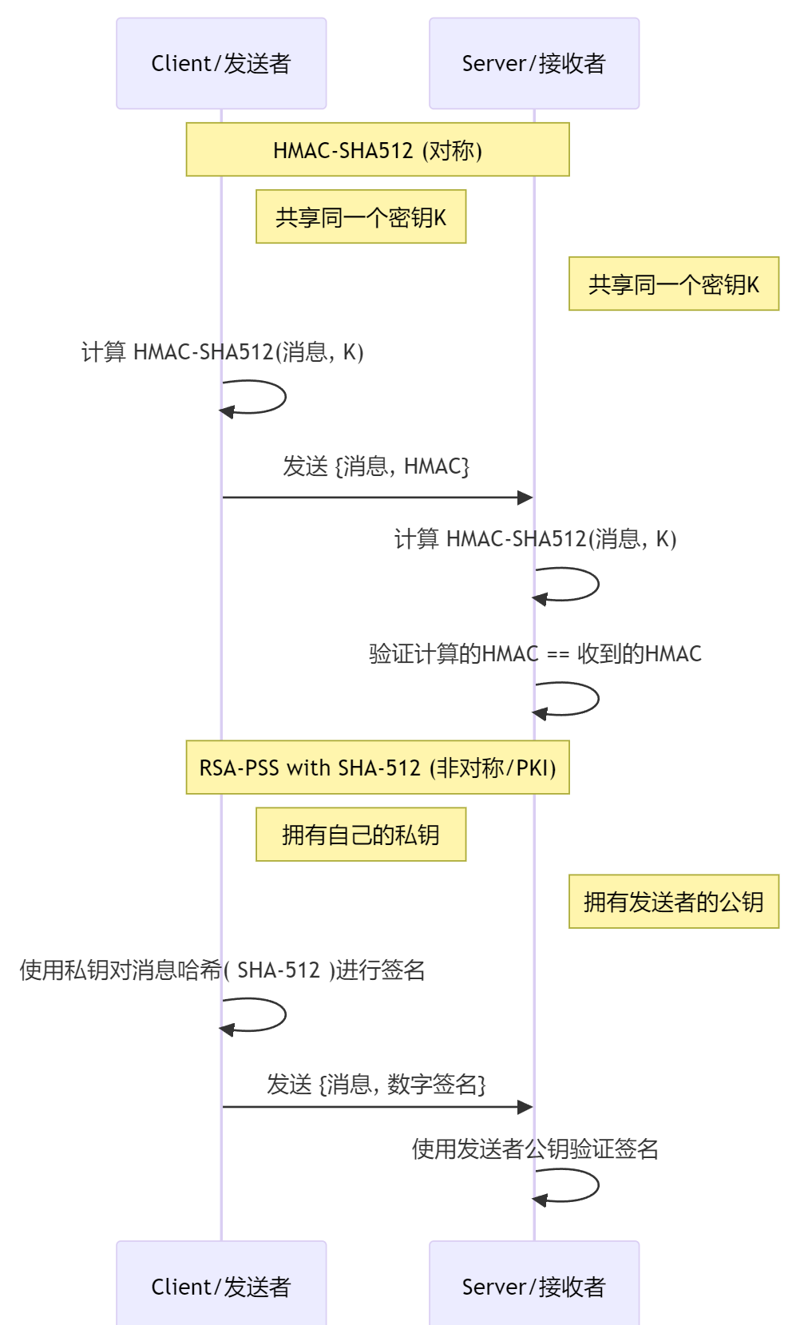
MVP与数据银行间数据通信的签名机制
数据银行与MVP间数据签名
数字签名和加密哈希函数(SHA-256, SHA-512)的区别：加密哈希函数的核心是“指纹”，用于确保数据的“完整性”；而数字签名（基于哈希的消息认证码），它使用一个密钥和SHA-512哈希函数来生成一个认证码，核心是“签名/认证”，即确保数据的“完整性”和“真实性”；
数字签名包含对称签名(HMAC-SHA512)和非对称签名(RSA-PSS,ECDSA)机制；
设计上，本方案中采用基于PKI的RSA-PSS签名方法，MVP与数据银行的参与者都需要通过PKI获取数字证书;
博导股份

Slide 18
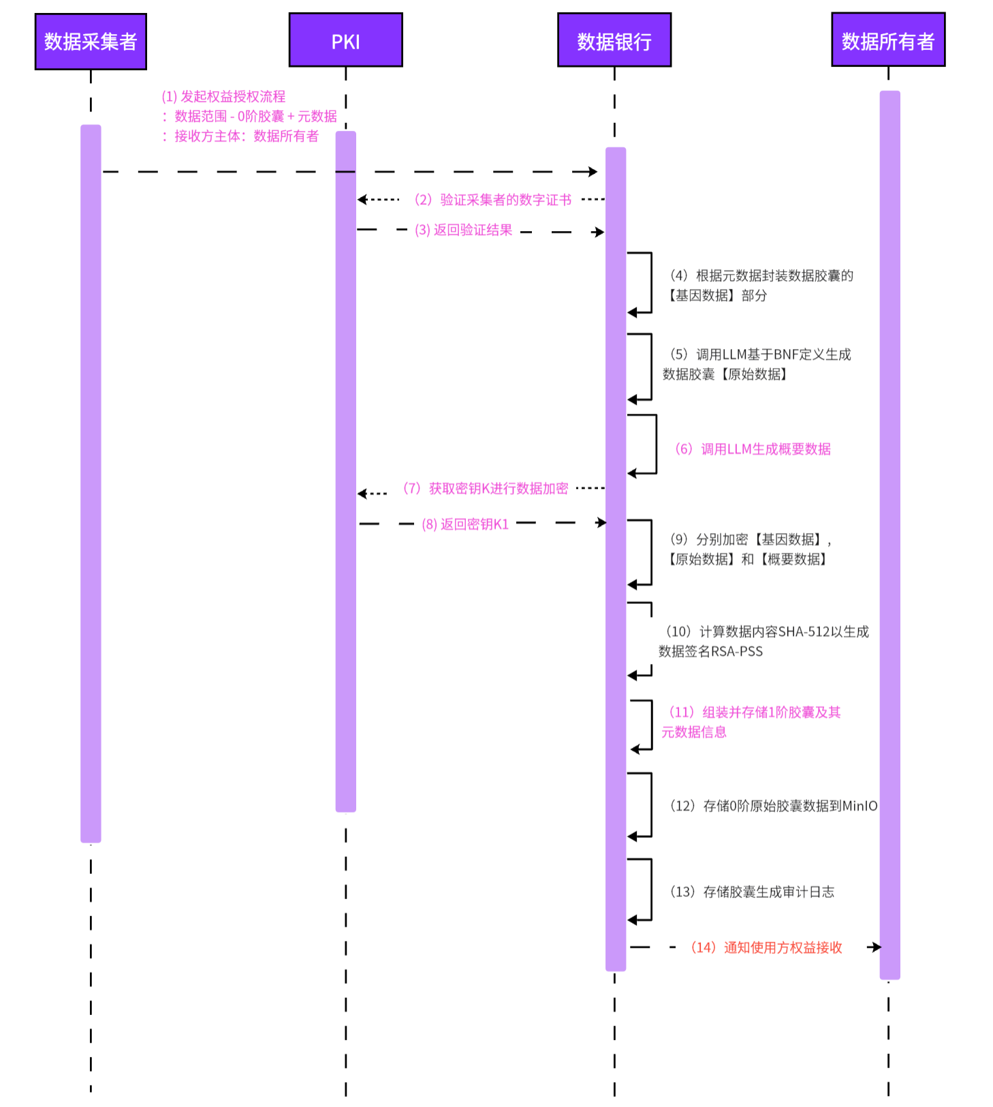
数据采集者到数据所有者场景
数据银行与MVP间交互标准
数据采集者（医院，体检中心等）通过数据银行将用户的检测报告发送给用户；
数据采集者从APP界面向数据银行下发转移指令；
指令参数包含：原始报告文件PDF|JPEG， 元数据（报告类型，报告Owner，报告采集机构）;
博导股份

Slide 19
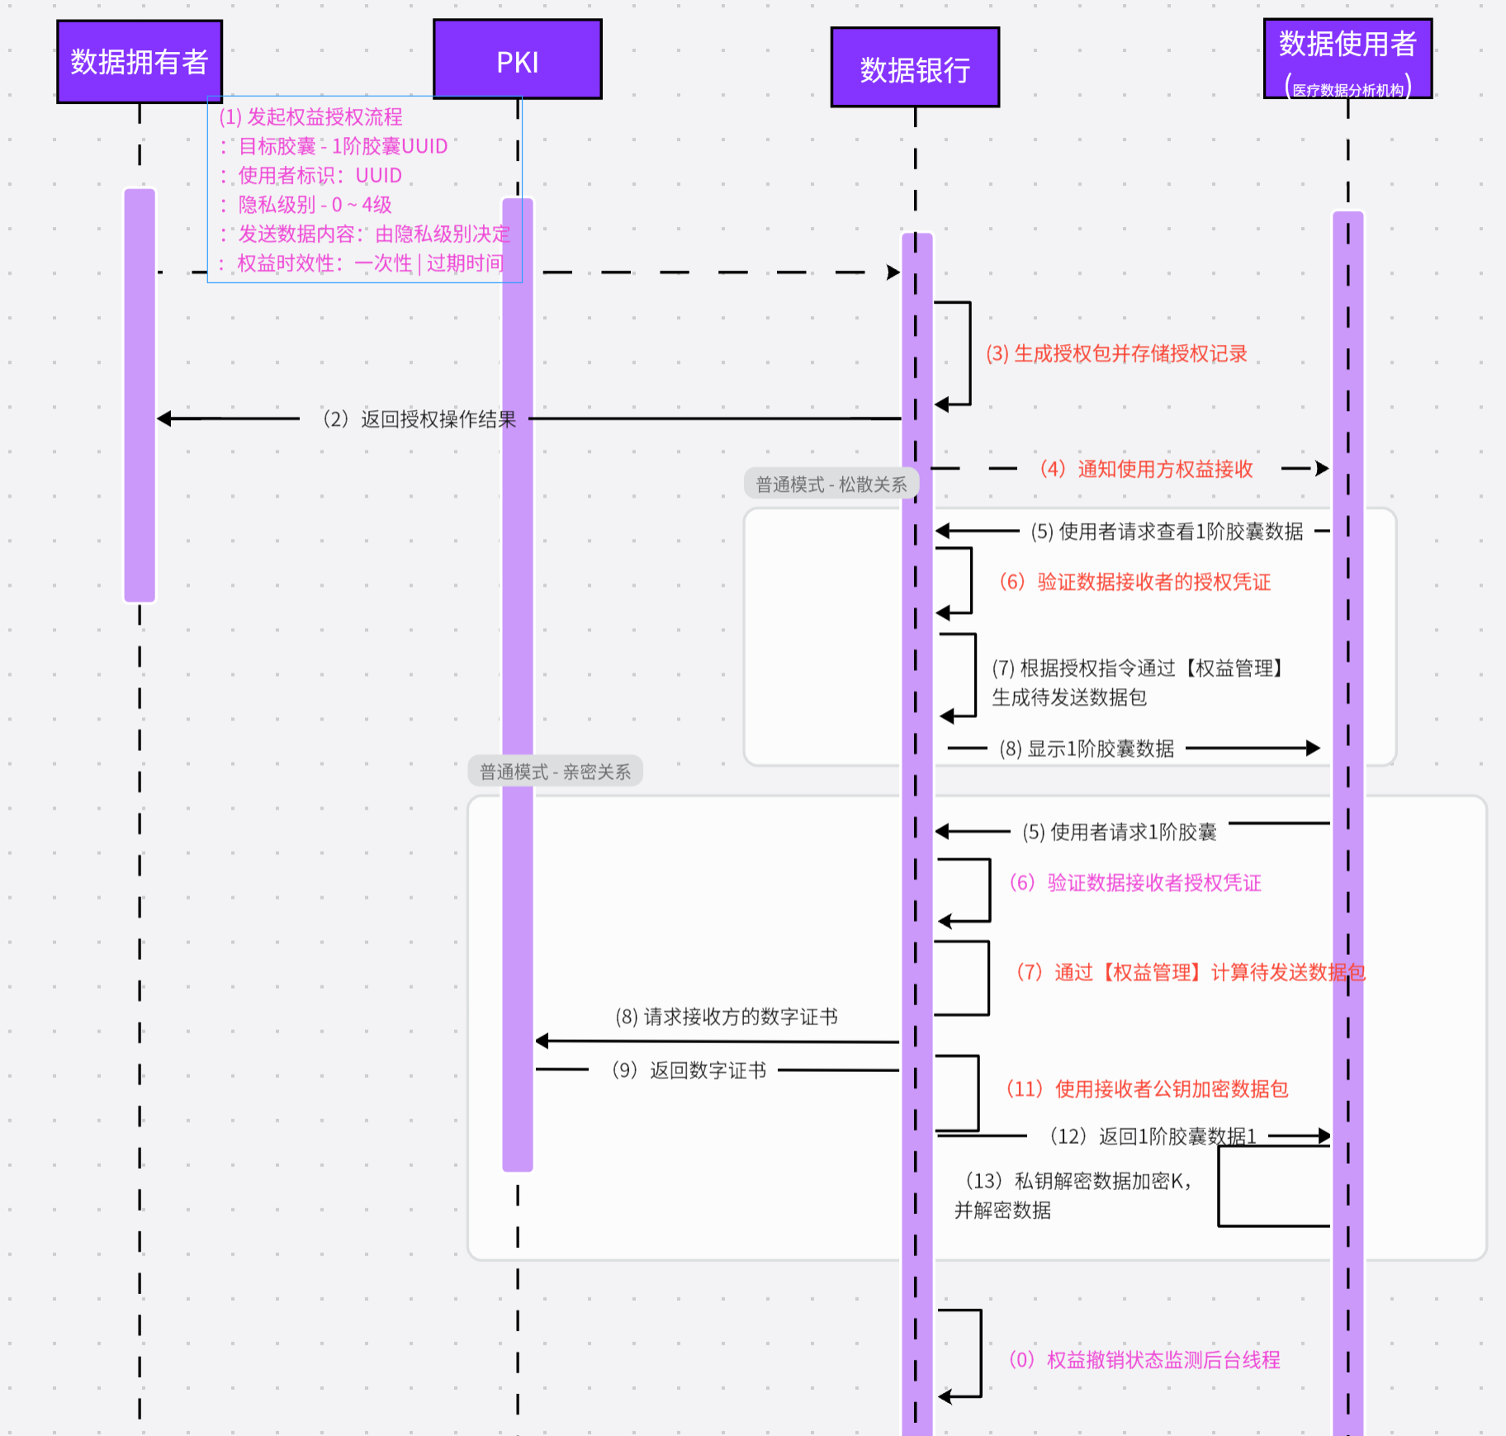
数据所有者到数据使用者场景
数据银行与MVP间交互标准
数据所有者通过数据银行向数据使用者授权数据使用，其中包含授权过程和数据下载过程；
数据所有者从APP下发数据授权指令，包含：目标数据胶囊范围，使用者标识，隐私级别，（可选）发送数据内容类型和授权时效性；
数据银行向数据使用者返回授权令牌;
数据使用者携带授权令牌通过APP向数据银行发起数据获取请求；
博导股份

Slide 20
Thank you

